Slide 1
Bonjour!
mercredi, le vingt-trois octobre

Slide 2
Qu’est-ce qui vous a plus surpris en lisant Notre Dame de Paris jusqu’aujourd’hui?

Slide 3
Bonjour!
mercredi, le vingt-trois octobre

Slide 4
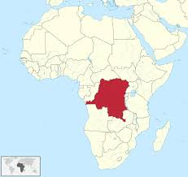
La République Democratique du Congo est le pays qui a la onzième plus grande superficie et la seizième plus grande population du monde.

Slide 5
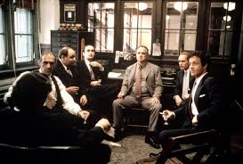
les truands

Slide 6
Les déliquants

Slide 7
Les déliquants La plus belle ruse du diable est de vous persuader qu’il n’existe pas.

Slide 8
tueur / tueuse criminel / criminelle

Slide 9
une farce, un tour
la farce

Slide 10
le chèvre
la chèvre

Slide 11
Lisons!

Slide 12
Billet de sortie
Pensez-vous qu’Esmeralda et Phoebus vivront heureusement ensemble pour toujours ?

